Slide 1
La Privacy nel Mondo Digitale: Protezione o Ostacolo?
Benvenuti a questa presentazione sulla privacy digitale europea. Esploreremo l'impatto reale di GDPR, Cookie Law e AI Act.
Sono strumenti utili per proteggere i cittadini? O rappresentano ostacoli allo sviluppo tecnologico?
Analizzeremo come queste norme vengono percepite dagli utenti comuni di internet e social media.
by Nanni Bassetti

Slide 2
Il Predominio Tecnologico: Una Mappa Globale
Made in USA
Made in Cina
Made in Russia
Made in Europa/Italia
Google (motore di ricerca, Android)
TikTok (ByteDance)
Yandex (motore di ricerca)
WeChat (Tencent)
Spotify (Svezia)
Meta (Facebook, WhatsApp, Instagram)
Alibaba (e-commerce)
VK (social network)
Mistral (Francia)
Baidu (motore di ricerca)
Telegram (messaggistica)
Dazn (UK)
Apple (iPhone, App Store)
Xiaomi (dispositivi)
BlaBlaCar (Francia)
DeepSeek (AI)
Huawey (dispositvi)
Mail.ru (email)
Aruba (Italia)
Amazon (e-commerce, AWS)
Kaspersky (sicurezza)
Satispay (Italia)
Ozon (e-commerce)
OpenAI (ChatGPT)
Microsoft (Windows, Azure)
PayPal

Slide 3
Cosa Proteggono Queste Regole?
GDPR
Cookie Law
Tutela i dati personali e sensibili dei cittadini europei. Garantisce trasparenza nel trattamento delle informazioni.
Richiede il consenso esplicito per il tracciamento online. Offre agli utenti maggiore controllo sulla navigazione.
AI Act
Regola lo sviluppo e l'uso dell'intelligenza artificiale. Previene discriminazioni algoritmiche e profilazioni invasive.

Slide 4
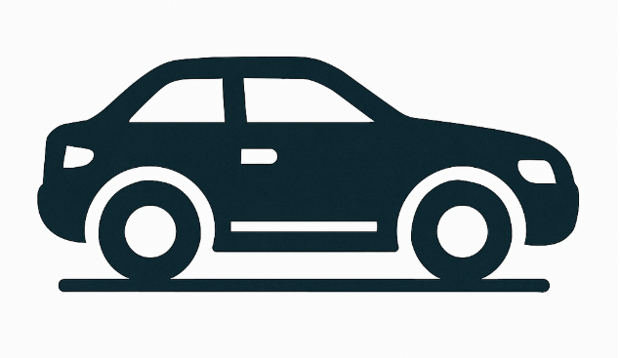
RISCHI: incidenti, inquinamento, MORTE!
RISCHI: incidenti, inquinamento, MORTE!
RISCHI: malattie, inquinamento, MORTE!

Slide 5
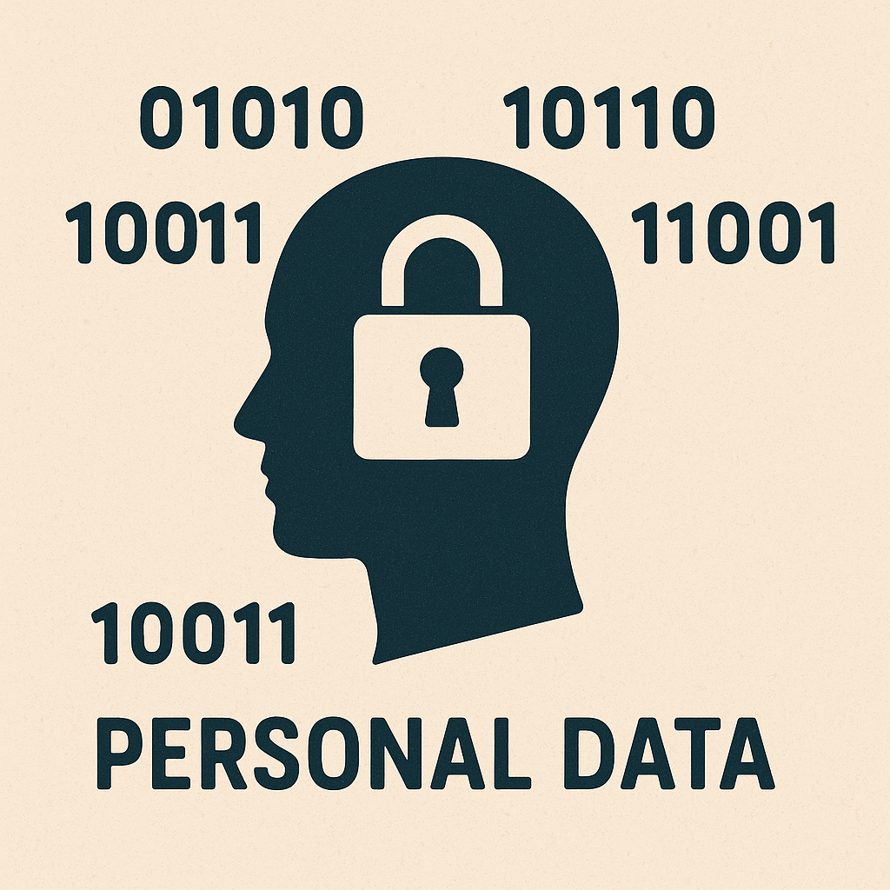
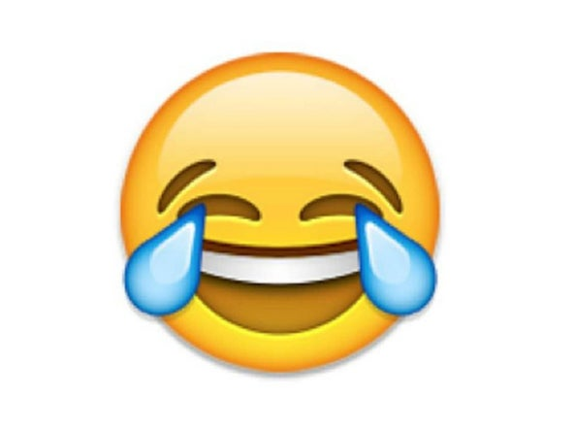
TRATTAMENTO DEI MIEI DATI PERSONALI
RISCHI:
MI ARRIVA LA PERICOLOSSIMA PUBBLICITÀ DI UN TRAPANO ELETTRICO!!!
STO CHIARAMENTE BANALIZZANDO, PERÒ È LA PRIMA PERCEZIONE CHE HA L’UTENTE, FACCIAMOCELA UNA RISATA!

Slide 6
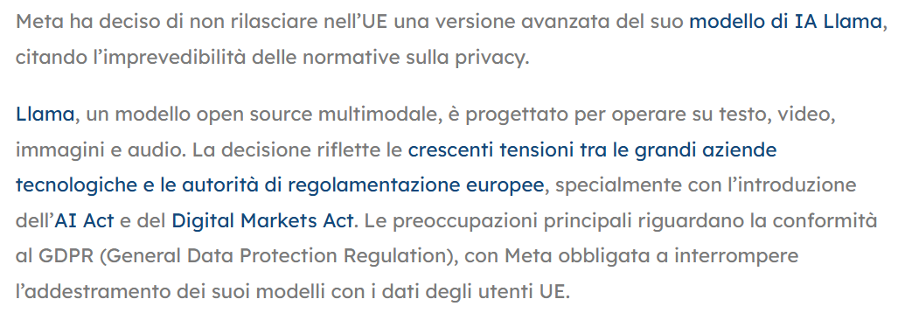
ALCUNI FATTI
https://www.redhotcyber.com/post/ubisoft-nei-guai-rischia-92-milioni-di-euro-per-violazione-gdpr/
"Durante questo concerto in piazza, saranno effettuate riprese video. L'obiettivo è quello di documentare l'evento e, eventualmente, di pubblicare il materiale online o tramite altri canali. Se non desideri essere ripreso, ti invitiamo a rimanere in una zona meno visibile alle telecamere o ad informare i responsabili delle riprese. Se non hai controindicazioni, la tua partecipazione all'evento implica il consenso alla ripresa."
https://magia.news/llama-di-meta-bloccato-in-ue-per-normative-gdpr/
https://www.wired.it/article/verifica-eta-porno-agcom-problemi/

Slide 7
Il GDPR: Un Successo o un Fallimento?
1
Obiettivi
Dare ai cittadini controllo sui propri dati. Creare un quadro normativo unificato in Europa.
2
Critiche
Eccesso di burocrazia. Costi elevati per le aziende. Complessità nell'implementazione.
3
Risultati
Aumento delle segnalazioni di violazioni. Maggiore consapevolezza sulla privacy digitale.

Slide 8
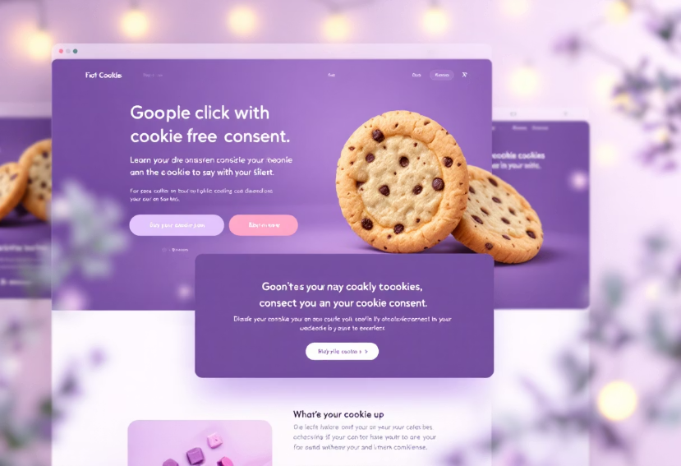
La Cookie Law: Fastidio o Protezione?
Obiettivo
Garantire che gli utenti sappiano quali informazioni vengono raccolte durante la navigazione. Fornire scelte consapevoli.
Banner invasivi
Efficacia dubbia
Interrompono l'esperienza di navigazione. Creano frustrazione negli utenti.
Molti utenti accettano senza leggere. L'obiettivo di protezione viene vanificato.

Slide 9
L'AI Act: Regolamentare il Futuro?
Protezione
Sistemi etici e trasparenti
Bilanciamento
Innovazione vs sicurezza
Innovazione
Sviluppo tecnologico responsabile
L'AI Act mira a creare un ecosistema di innovazione responsabile. Prevede controlli più rigidi per applicazioni ad alto rischio.

Slide 10
Libertà vs. Controllo: Un Equilibrio Difficile
Libertà digitale
Favorisce innovazione e personalizzazione dei servizi. Accelera lo sviluppo tecnologico.
Bilanciamento
Cerca di tutelare diritti fondamentali. Mantiene la fiducia nel sistema digitale.
Controllo normativo
Previene abusi e discriminazioni. Protegge i più vulnerabili.

Slide 11
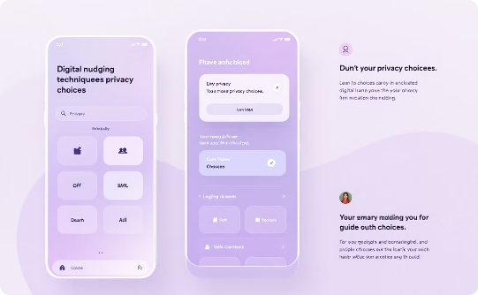
Il Paternalismo delle Regole: Troppo o Giusto?
Critica al paternalismo
Asimmetria informativa
Nudging positivo
Le regole trattano gli utenti come incapaci di scelte consapevoli. Limitano la libertà personale.
Gli utenti non conoscono i meccanismi di raccolta dati. Le aziende tech hanno vantaggi informativi enormi.
Regole che guidano verso scelte migliori. Impostazioni predefinite che favoriscono la privacy.

Slide 12
Accettare il Rischio: Una Scelta Consapevole?
Termini e condizioni
Accettazione acritica
Lunghi documenti legali raramente letti dagli utenti
Click rapido per accedere ai servizi desiderati
Educazione digitale
Rischi di privacy
Necessaria per scelte davvero consapevoli
Conseguenze sconosciute sulla protezione dei dati

Slide 13
Verso un Futuro Digitale Equilibrato
Migliorare normative esistenti
Semplificare il GDPR. Rendere la Cookie Law meno invasiva. Calibrare l'AI Act sui rischi reali.
Educare gli utenti
Promuovere la consapevolezza digitale. Fornire strumenti di controllo semplici da usare.
Innovazione responsabile
Sviluppare tecnologie con privacy integrata. Adottare approcci etici fin dalla progettazione.
Il futuro richiede un equilibrio tra protezione e innovazione. Le normative devono evolversi con la tecnologia.

Slide 14
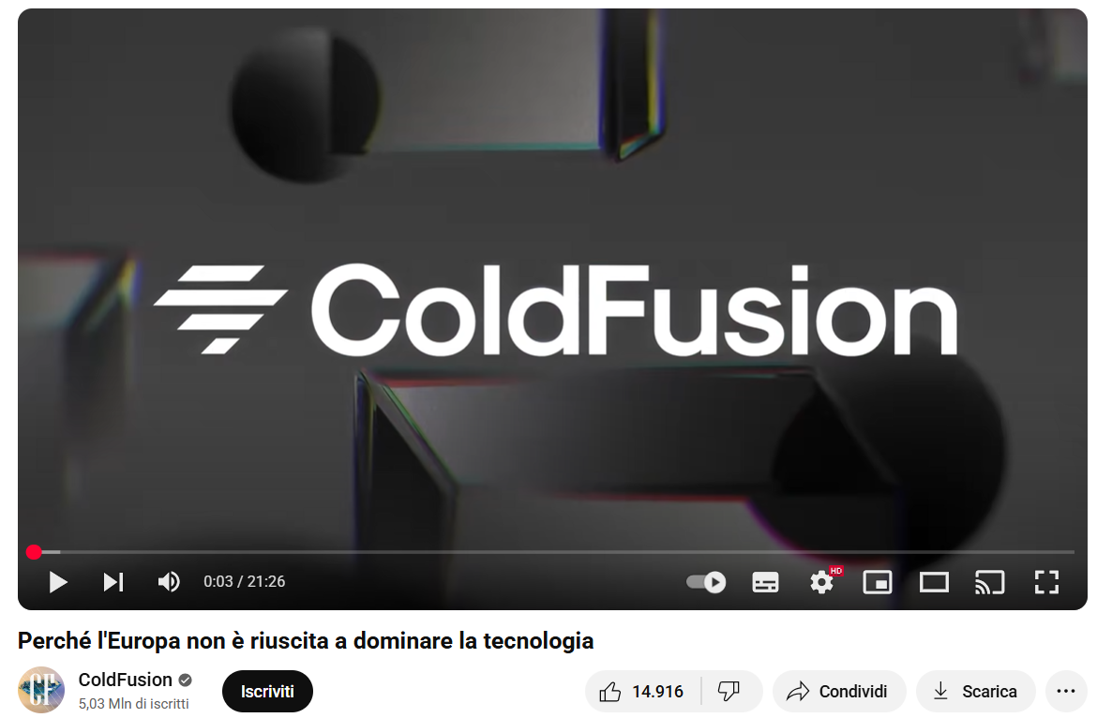
https://www.youtube.com/watch?v=rSTrXfu_vJw

